Slide 1



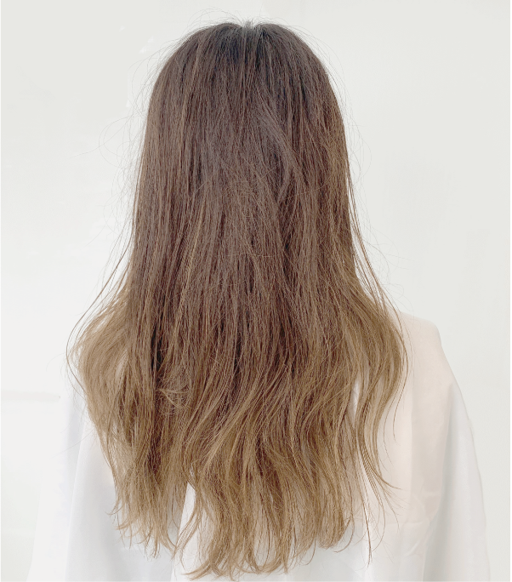
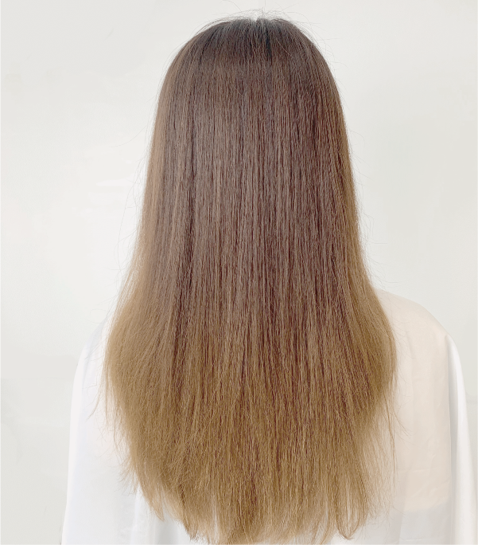
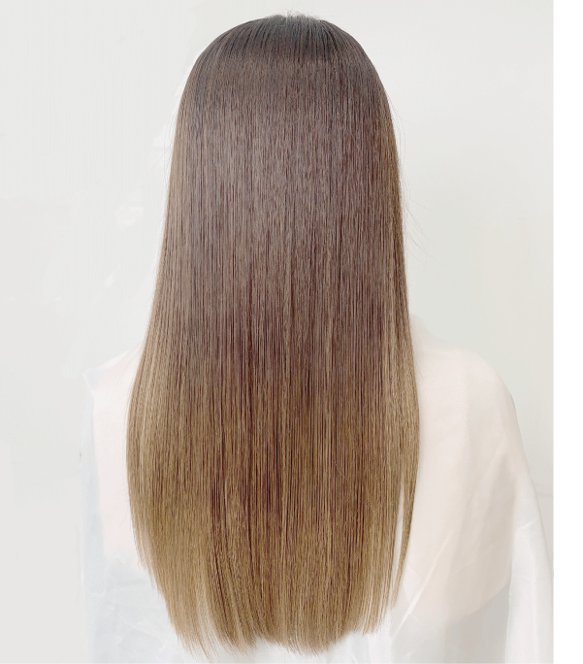

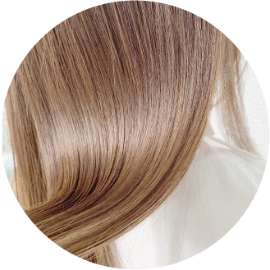


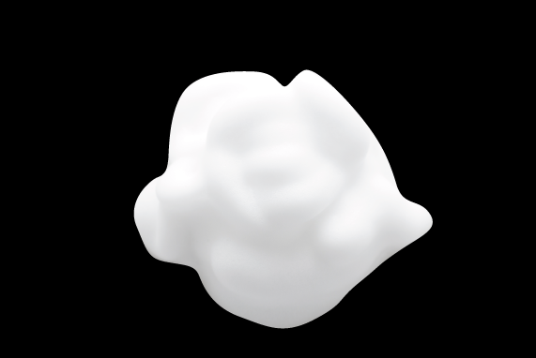





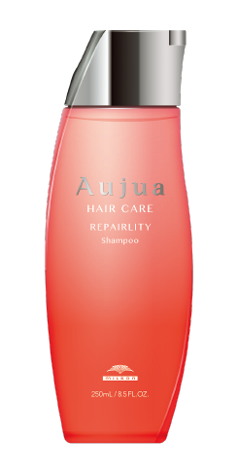
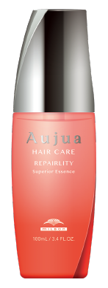
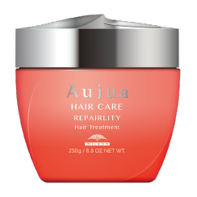
ハイライトを５回以上繰り返しているお客さまの継続使用の状態
使用前
１週間使用
２週間使用
ブロー後の
状態
( ）
お客さまの声
スーペリアエッセンス
（洗い流さないトリートメント）を
使うと指通りよく乾かせました！
シャンプーの泡立ちが
きめ細かくて
洗いやすかった！
花車（ガーベラ）の
香りで
バスタイムが
楽しくなりました！
ブリーチを使ったカラーは
大好きなので
これからも使い続けたい！
髪の内側から
詰まった感のあるやわらかな髪へ
※イラスト、写真は全てイメージです。
所要時間
00分
¥0,000
(税込）
シャンプー
ヘアトリートメント
スーペリアエッセンス
250ｍＬ
500ｍＬ
１Ｌパック
3,850円
5,830円
8,690円
250ｇ
500ｇ
１ｋgパック
4,950円
7,480円
11,220円
100ｍＬ 4,180円
※価格はすべて税込価格です。

